Slide 1
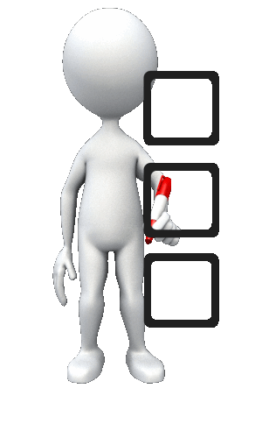
Терроризм — идеология насилия и практика воздействия на принятие решения органами государственной власти, органами местного самоуправления или международными организациями, связанные с устрашением населения и (или) иными формами противоправных насильственных действий.
Террористический акт — совершение взрыва, поджога или иных действий, устрашающих население и создающих опасность гибели человека, причинения значительного имущественного ущерба либо наступления иных тяжких последствий, в целях дестабилизации деятельности органов власти или международных организаций либо воздействия на принятие ими решений, а также угроза совершения указанных действий в тех же целях.
Федеральный закон «О противодействии терроризму»

Slide 2

Взрывоопасный предмет — устройство или вещество, способное при наличии источника инициирования (возбуждения) быстро выделять химическую, электромагнитную, механическую и другие виды энергии.
Взрывчатые вещества (ВВ) — это химические соединения или их смеси, способные взрываться под воздействием внешнего импульса (удара, накола, трения, нагрева и т. п.).
Взрывные устройства (ВУ) — штатные и нештатные (самодельные).
Маскируются под сумки, кейсы, чемоданы, портмоне, зажигалка, пакеты (бумажные, полиэтиленовые), свёртки, коробки, детские игрушки, продукты питания (их упаковку — например, коробка конфет) и т. д.
Могут взорваться при попытке сдвинуть их с места, поднять, открыть либо приводятся в действие дистанционно (с помощью радиосигнала).

Slide 3

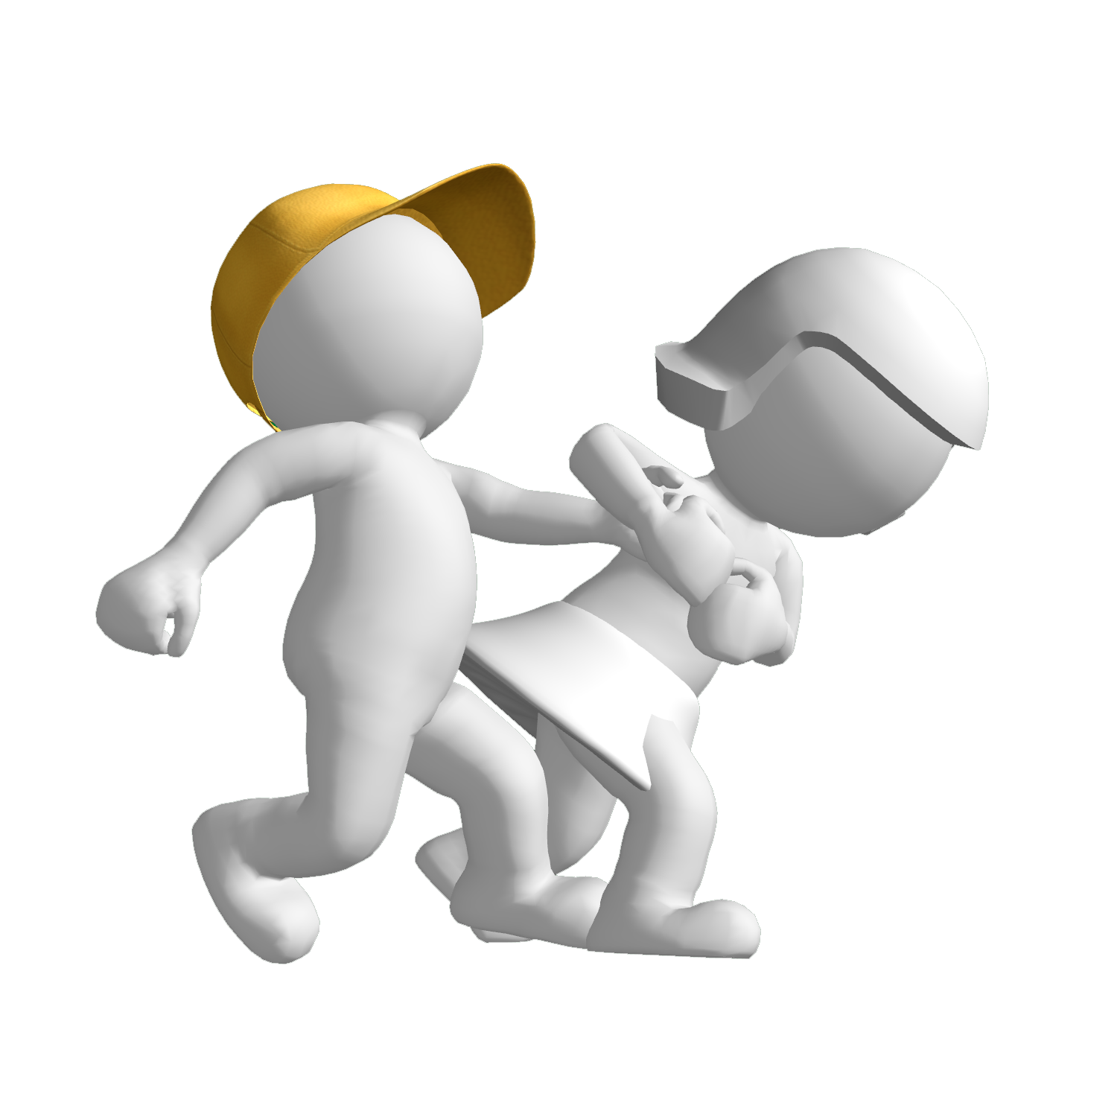
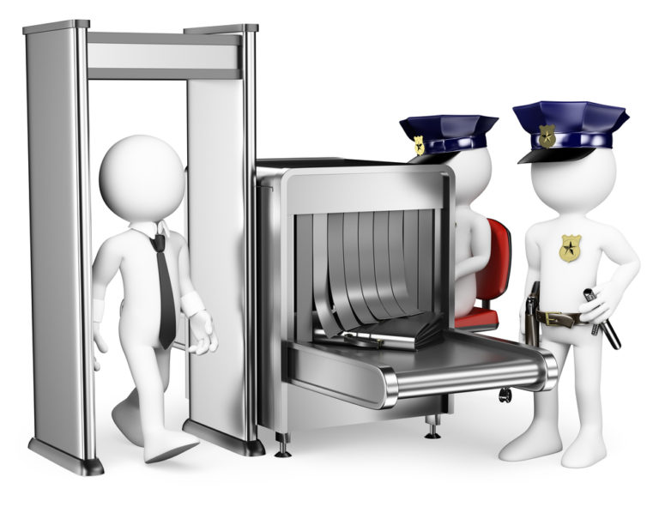
Способы проноса ВУ:
террористы либо иные преступно настроенные лица с изменённым внешним видом, играющие роль посетителей, якобы направляющихся в конкретные подразделения органа власти;
террористы в форменной одежде коммунальных, специальных служб (тепло, водо-, электроснабжение и пр.), правоохранительных органов и т. д.;
террористы под видом семейных пар с малолетними детьми. Один из взрослых может под благовидным предлогом отвлекать внимание охраны на себя, чтобы прикрыть действия второго по проносу и закладке ВУ.
Преступники приносят с собой:
ВУ, замаскированные под различные предметы;
спрятанные под одеждой специальные пояса с ВУ;
огнестрельное оружие (под одеждой, в тубусах и сумках, открыто).

Slide 4


Почтовый канал
Письма, бандероли, посылки с ВВ, ВУ и ОВ (отравляющими веществами).
Основные признаки:
толщина письма от 3 мм и выше, при этом имеются отдельные утолщения во вложении;
смещение центра тяжести письма (пакета) к одной из его сторон;
наличие в конверте перемещающихся предметов;
наличие во вложении металлических либо пластмассовых предметов;
наличие на конверте масляных пятен, проколов, металлических кнопок, полосок и т. д.;
наличие необычных запахов;
звук работы часового механизма;
шорох пересыпающегося порошкообразного вещества.

Slide 5


Вспомогательные признаки:
особо тщательная заделка письма, бандероли, посылки, в том числе клеящейся лентой, бумажными полосами и т. д.;
наличие надписей типа «лично в руки», «вскрыть только лично», «вручить лично», «секретно», «только главе (председателю, начальнику)» и т. д.;
отсутствие обратного адреса или фамилии отправителя, неразборчивое их написание, явно вымышленный адрес;
самодельная нестандартная упаковка.

Slide 6


Меры по обнаружению:
Элементарное (но без излишней подозрительности) внимание:
к незнакомым и так называемым бесхозным предметам;
лицам, ведущим себя подозрительно, проявляющим внешние признаки волнения, беспокойства, страха, стремящимся проникнуть в подсобные помещения, подвалы и иные укромные места, совершающим различного рода манипуляции с находящимися в их руках сумками, пакетами, свёртками, кейсами и т. д.;
предметам (сумки, кейсы, пакеты, свёртки, коробки и пр.), которые пытаются пронести с собой в здание незнакомые лица;
к внешнему виду и содержимому входящей корреспонденции и поступающих почтовых отправлений, своим тактильным ощущениям и обонянию при работе с ними.

Slide 7



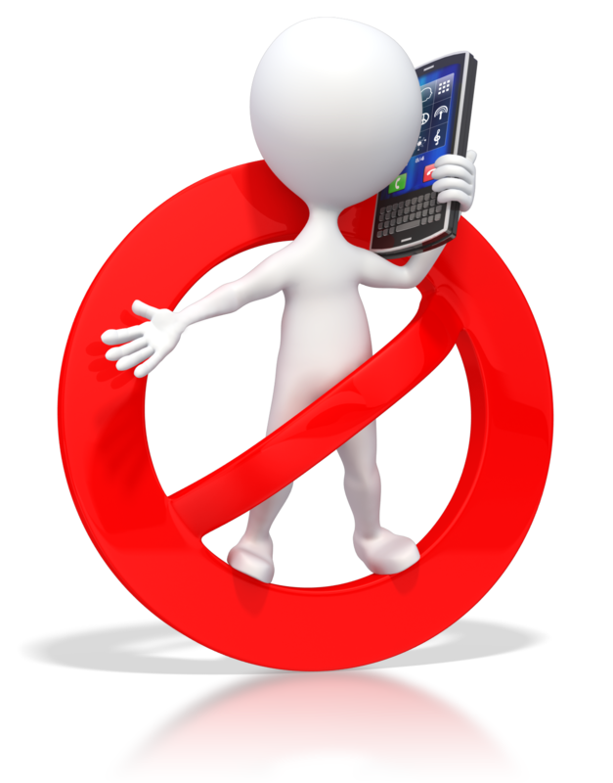
Меры по обнаружению:
Профилактический осмотр здания по установленному графику (как минимум два человека по принципу «что пропустит один, может заметить другой» плюс страховка на случай обнаружения ВУ, лиц, совершающих преступление и т. п.).
Видеонаблюдение…
Не рекомендуется:
при осмотре пользоваться радиопереговорными устройствами, чтобы исключить случайное срабатывание радиоуправляемого ВУ;
приближаться к подозрительному объекту с металлическими предметами, чтобы исключить срабатывание ВУ с магнитным типом взрывателя.

Slide 8

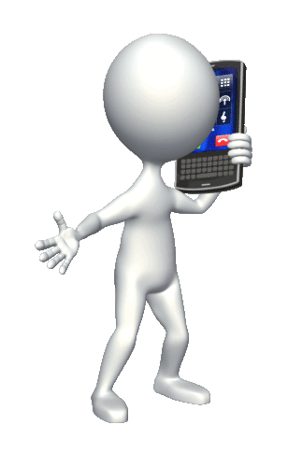

Алгоритм действий
При обнаружении подозрительного предмета:
Не подходите к нему близко, не подпускайте других людей, не позволяйте им прикасаться к опасному предмету или пытаться обезвредить его.
Сообщите лично или через других лиц сотрудникам службы безопасности (либо позвоните по стационарному телефону по номеру 102 или 112, или дежурному Управления ФСБ России по Свердловской области — 358-82-92).
Организуйте охрану и, по возможности, оцепление места обнаружения подозрительного предмета до прибытия сотрудников правоохранительных органов.
Организуйте без паники вывод людей из опасного места.

Slide 9

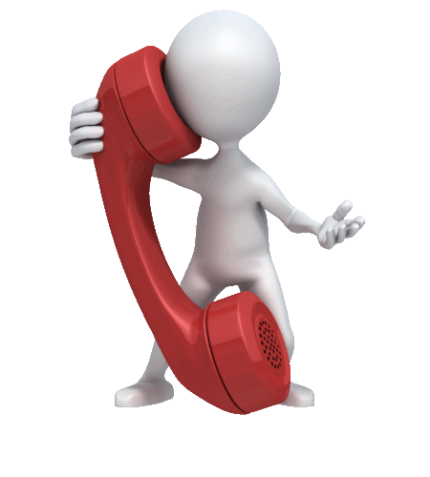
Алгоритм действий
При обнаружении подозрительного лица (лиц):
Не вступайте с ними в контакт, не пытайтесь самостоятельно их обезвредить или совершить иные действия, которые способны спровоцировать преступников на приведение в действие ВУ либо применение огнестрельного оружия.
Сообщите (скрытно) лично или через других лиц сотрудникам службы безопасности (либо позвоните по стационарному телефону на номер 102 или 112, или дежурному Управления ФСБ России по Свердловской области — 358-82-92).
При обнаружении подозрительных предметов и лиц сотрудники службы безопасности должны действовать в соответствии с должностной инструкцией и складывающейся ситуацией, не совершая действий, влекущих панику у окружающих.

Slide 10
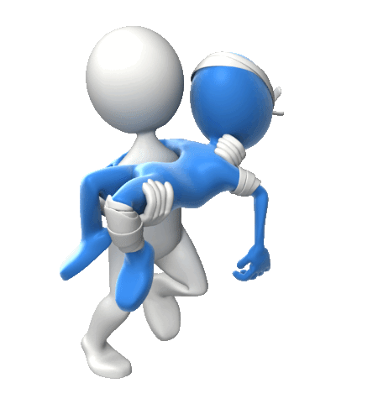
Алгоритм действий
Если произошёл взрыв:
Сохраняйте спокойствие, уточните обстановку (определите визуально, позвоните в службу безопасности и пр.)
Окажите первую медицинскую либо иную помощь пострадавшим.
Определите возможные пути эвакуации. При выходе старайтесь не прикасаться к поврежденным конструкциям и электропроводке.
Не пользуйтесь открытым огнем из-за возможности наличия в воздухе взрывоопасных газов.
При задымлении защитите органы дыхания смоченным платком, полотенцем.
При отсутствии возможности самостоятельно выбраться из завала подавайте звуки голосом, имеющимися под руками предметами; психологически настройтесь на то, что вас обязательно найдут.

Slide 11

Алгоритм действий
При поступлении по телефону угрозы террористического акта
Включите запись разговора.
С помощью устройства АОН определите номер телефона, с которого поступил звонок, зафиксируйте его на бумаге (это понадобится в дальнейшем), а также время начала и окончания разговора.
Запоминайте содержание разговора, по возможности фиксируйте его на бумаге, в том числе пол и возраст звонившего, особенности его (её) речи: голос (громкий или тихий, низкий или высокий), темп речи (быстрый или медленный), произношение (отчётливое, искажённое, с заиканием, шепелявое, с акцентом или с диалектом), манера речи (развязная, с издёвкой, с нецензурными выражениями).
Обратите внимание на звуковой фон (шум авиа-, железнодорожного или автотранспорта, другое).
Попытайтесь параллельно (с помощью рядом находящихся коллег) сообщить о звонке и происходящем разговоре с «террористом» по номеру 102 или 112, или дежурному Управления ФСБ России по Свердловской области — 358-82-92.

Slide 12

Алгоритм действий
При поступлении по телефону угрозы террористического акта
Необходимо, если это возможно, в ходе разговора в спокойной тональности получить ответы на следующие вопросы:
Куда, кому, по какому телефону звонит этот человек?
Какие конкретные требования он (она) выдвигает?
Выдвигает требования он (она) лично, выступает в роли посредника или представляет какую-то группу лиц?
На каких условиях он (она) или они согласны отказаться от задуманного?
Как и когда с ним (с ней) можно связаться?
Кому можно сообщить об этом звонке?

Slide 13


Алгоритм действий
При поступлении угрозы террористического акта в письменном виде
Угрозы в письменной форме могут поступить как по почте, так и в анонимных материалах (записках, надписях и др.).
После получения такого документа необходимо: обращаться с ним максимально осторожно, не оставлять на нём отпечатков пальцев, не мять, не делать на нём пометок. По возможности убрать его в чистый плотно закрываемый полиэтиленовый пакет и поместить в отдельную жёсткую папку для последующей передачи в Управление ФСБ России по Свердловской области.
Если документ поступил в конверте — его вскрытие производится только с левой или правой стороны, аккуратно отрезая кромки ножницами.

Slide 14
Алгоритм действий
В случае захвата заложников
При захвате террористами, необходимо придерживаться следующих правил поведения:
не допускать действий, которые могут спровоцировать нападающих к применению оружия и привести к человеческим жертвам;
переносить лишения, оскорбления и унижения;
не смотреть (по возможности) в глаза преступникам, не вести себя вызывающе;
при необходимости выполнять требования преступников, не противоречить им, не рисковать жизнью окружающих, стараться не допускать истерик и паники;
на совершение любых действий (сесть, встать, попить, сходить в туалет) спрашивать разрешение.
«Стокгольмский синдром» — под воздействием сильного переживания (стресса) заложники начинают сочувствовать своим захватчикам, оправдывать их действия и в конечном счёте отождествлять себя с ними, перенимая их идеи и считая свою жертву необходимой для достижения «общей» цели.

